Slide 1
第2章 数据的表示和运算
主要内容：
数制与编码
定点数的表示和运算
  定点数的表示 ：无符号数表示；有符号数表示。
  定点数的运算 ：定点数的移位运算；补码定点数的加/减运算；定点数的乘/除运算；溢出概念和判别方法。
浮点数的表示和运算
算术逻辑单元 ALU

Slide 2
2.2 定点数的表示和运算
2.2.1 定点数的表示
定点数：在计算机中，小数点位置固定不变的数。
（1）无符号数的表示
机器字长的全部位数均用来表示数值的大小，相当于数的绝对值。对于字长为n位的无符号数的表示范围为：0 — 2^{n}-1。
（2）带符号数的表示
  在计算机中将数的符号数码化。一般规定二进制的最高位为符号位，最高位为“0”表示该数为正，为“1”表示该数为负。这种在机器中使用符号位也被数码化的数称为机器数。根据符号位和数值位的编码方法不同，机器数分为原码、补码和反码等。
  定点整数、定点小数

Slide 3
数值范围和数据精度
数值范围
  数值范围是指一种类型的数据所能表示的最大值和最小值。
数据精度
  通常指实数所能给出的有效数字位数；对浮点数来说，精度不够会造成误差，误差大量积累会出问题。

Slide 4
定点小数表示: X=X₀ X₋₁ X₋₂ … X_{-(n-1)}
(纯小数) 原码，反码，补码的定义
n位字长( 1 位符号位，n-1 位数值位)
X
0 ≤ X ≤ 1-2^{-(n-1)}
[X]_{原}=
1 - X
-(1-2^{-(n-1)} )≤ X ≤ 0
X
0 ≤ X ≤ 1-2^{-(n-1)}
[X]_{反}=
(2 - 2^{-(n-1)} )+ X
-(1-2^{-(n-1)} )≤ X ≤ 0
X
0 ≤ X ≤ 1-2^{-(n-1)}
[X]_{补}=
2 + X
-1 ≤ X ≤ 0
Mod 2

Slide 5
(纯小数) 原码的定义与说明
X
0 ≤ X ≤ 1-2^{-(n-1)}
定义：
[X]_{原}=
1 - X
-(1-2^{-(n-1)} )≤ X ≤ 0
实例： X1 = 0.1011 -0.1011 0.0000
[ X ] _{原} = 0 1011 1 1011 0 0000
1 0000
说明：原码是符号位加数的绝对值，符号 0正 1负
原码零有两个编码，+0 和 -0 的编码不同
原码难以用于加减运算，但乘除方便

Slide 6
(纯小数) 补码的定义与说明
定义：
X
0 ≤ X ≤ 1-2^{-(n-1)}
[X]_{补}=
2 + X
-1 ≤ X ≤ 0
Mod 2
实例： X1 = 0.1011 -0.1011 0.0000
[ X ]_{补} = 0 1011 1 0101 0 0000
说明：补码最高一位是符号位，符号 0 正 1 负
补码表示为：2×符号位 + 数的真值
补码零只有一个编码，故能表示 -1
补码能很好地用于加减（乘除）运算

Slide 7
补码的补充说明
得到一个数补码表示的简便办法
  当X≥0时，[X]_{补}的符号位取 0，数值位取X的各数值位上的值，此时有[X]_{补} = X
  当X<0时，[X]_{补}的符号位取 1，将 X 的各数值位取反,再在最低位加1，以得到 [X]_{补}的各数值位上的值
[X]_{原}与[X]_{补}的相互转换简便方法
  从[X]_{原}求[X]_{补}时，对正数或零，有[X]_{补}=[X]_{原}，对负数则符号位不变，各数值位变反后再在最低位执行加 1 操作
  由[X]_{补}求 [X]_{原}时，对负数仍是符号位不变，各数值位变反后再在最低位执行加 1 操作

Slide 8
已知 [y]_{补}如何简单求[- y]_{补}
<Ⅰ> [y]_{补} = 0 y₁ y₂ y_{n}
…
y = 0. y₁ y₂ y_{n}
…
每位取反，
[y]_{补}连同符号位在内，
末位加 1
y = 0. y₁ y₂ y_{n}
即得[ y]_{补}
…
…
[ y]_{补} = 1 y₁ y₂ y_{n} + 2^{-n}
…
<Ⅱ> [y]_{补} = 1 y₁ y₂ y_{n}
…
[ y]_{原} = 1 y₁ y₂ y_{n} + 2^{-n}
[y]_{补}连同符号位在内，
每位取反，
末位加 1
…
y = （0. y₁ y₂ y_{n} + 2^{-n}）
即得[ y]_{补}
…
y = 0. y₁ y₂ y_{n} + 2^{-n}
…
[ y]_{补} = 0 y₁ y₂ y_{n} + 2^{-n}

Slide 9
整数的编码表示
整数的 原码 反码 补码 表示
  与小数的三种表示基本相同
  差别仅表现在小数点的位置
  可以认为整数的小数点在最低数值位的右侧
因此整数的模与整数位数有关
  讲课中不大用整数讲 原 反 补 码定义
例如：整数6位编码 ( 1 位符号位，5 位数值位)
X = +01110 [X]_{原}= 0 01110 [X]_{补}= 0 01110
X = - 01110 [X]_{原}= 1 01110 [X]_{补}= 1 10010

Slide 10
整数的机器数
X为真值
n位字长( 1 位符号位，n-1 位数值位)
X
0 ≤ X ≤ 2^{n-1} -1
[X]_{原}=
2^{n-1} - X
-(2^{n-1} -1 )≤ X ≤ 0
X
0 ≤ X ≤ 2^{n-1} -1
[X]_{反}=
(2^{n} - 1 )+ X
-(2^{n-1} -1 )≤ X ≤ 0
0 ≤ X ≤ 2^{n-1} -1
X
[X]_{补}=
2^{n} + X
-2^{n-1} ≤ X ≤ 0
（mod 2^{n})

Slide 11
设机器数字长为 8 位 (含1位符号位)，表示整数时，每个编码分别代表无符号数、原码、补码和反码的真值各为多少 ？
无符号数
对应的真值
原码对应
的真值
补码对应
的真值
反码对应
的真值
二进制代码
00000000
0
+0
0
+0
00000001
1
+1
+1
+1
00000010
2
+2
+2
+2
…
…
…
…
…
01111111
127
+127
+127
+127
10000000
128
-0
-128
-127
10000001
129
-1
-127
-126
…
…
…
…
…
11111101
253
-125
-3
-2
11111110
254
-126
-2
-1
11111111
255
-127
-1
-0

Slide 12
整数的移码表示 (用于浮点数阶码)
移码定义：
X为真值， 若机器字长为n位
[X]_{移} = 2^{n-1} + X
-2^{n-1} ≤ X ≤ 2^{n-1} -1
移码在数轴上的表示
0
2^{n-1}
2^{n}–1
[X]_{移}
真值X
–2^{n-1}
0
2^{n-1} –1
例如：n=8
[x]_{移} = 2⁷ + 00110100B
= 10110100B
x = +00110100B
x = –00110100B
[x]_{移} = 2⁷ – 00110100B
= 01001100B
[X]_{移} = 2^{n-1} + X= 2^{n} + 2^{n-1} + X=2^{n-1}+ [X]_{补}

Slide 13
原、反、补、移码表示小结
正数的 原码、反码、补码表示均相同，符号位为 0，数值位同数的真值。
0的原码和反码有 2个编码，补码和移码只 1个码
负数的 原码、反码、补码表示均不同，
  符号位为 1，数值位：原码为数的绝对值
  反码为每一位均取反
  补码为反码再在最低位+1
由 [X]_{补} 求 [-X]_{补}：无论正、负，每一位取反后再在最低位+1
同一个整数的移码与补码仅符号位相反。

Slide 14
2.2.2 定点数的运算
（1）定点数的移位运算
移位是一种常用的操作
  在乘法中需要右移
  在除法中需要左移
  在代码处理中也经常需要移位操作。
移位可分为算术移位和逻辑移位，有左移和右移之分。可以对寄存器或存储单元中的数据进行移位。一次可以只移一位，也可以按指令中规定的次数移若干位。

Slide 15
① 算术移位：移位的对象是数值型数据，在移位后会发生数值大小的变化。
  对于二进制数，左移，绝对值扩大；右移，绝对值缩小。
  算术移位规则：符号位不变
② 逻辑移位：逻辑左移、逻辑右移、循环左移和循环右移等。逻辑移位使代码序列进行移位，参与移位的对象被视为纯逻辑意义上的代码组合，逻辑移位只是使数码位置发生变化，没有正、负性质，也没有数值大小问题。
③ 算术移位和逻辑移位的区别：
  算术移位：带符号数移位
  逻辑移位：无符号数移位

Slide 16
（2）补码定点数的加/减运算
n 位字长
① 加法
  整数 [X + Y]_{补}= [X]_{补} + [Y]_{补} （mod 2^{n}）
  小数 [X + Y]_{补}= [X]_{补} + [Y]_{补} （mod 2）
② 减法
  整数 [X－Y]_{补}= [X +（- Y ）]_{补}= [X]_{补}+ [-Y]_{补} （mod 2^{n}）
  小数 [X－Y]_{补}= [X +（- Y ）]_{补}= [X]_{补}+ [-Y]_{补} （mod 2）
  无需符号判定，数值位连同符号位一起相加，符号位产生的进位自然丢掉。
  关键是由[Y]_{补} 求[-Y]_{补} ， [-Y]_{补}= 对 [Y]_{补} 逐位取反，再在最低位加 1。

Slide 17
（3）溢出概念和判别方法
当运算结果超出机器数所能表示的范围时，称为溢出。
一旦溢出，运算结果就不正确了，因此必须将溢出的情况检查出来。主要判别方法：
  ①单符号位： 当任意符号两数相加时，设Cf为最高数值位的进位， Cs为符号位的进位，若Cf=Cs，运算结果正确；若Cf≠Cs ，则产生溢出。
  溢出条件：OV=Cs⊕Cf 。
  ② 双符号：变形补码，第一符号位Sf1，第二符号位Sf2，正数的双符号位为00，负数的双符号位为11。符号位参与运算，当结果的两个符号位不相同时为溢出。溢出条件OV= Sf1⊕Sf2 。

Slide 18
补码加减法溢出判断
方法一：
  单符号位：数值位有向符号位的进位，但符号位不产生向更高位的进位，数值位没有向符号位的进位，但符号位产生向更高位的进位
方法二：
  双符号位（模4）：运算结果为 01 （正溢）或 10（负溢），最高符号位Sf1 代表其 真正的符号
判断溢出的逻辑电路如何实现呢？

Slide 19
补码加减法运算实例
判断溢出的 2套方案是一个事实的 2种不同的表述
X = 0.1011 y = -0.0101
[X]_{补} = 00 1011, [Y]_{补} = 11 1011 模 4 补码
[-Y]_{补} = 00 0101
00 1011 00 1011
+11 1011 + 00 0101
100 0110 01 0000
X+Y (不溢出) X-Y (溢出)
正数加正数结果为负是溢出
数值位有进位符号位无进位是溢出
双符号位结果不相同是溢出
正数加负数不会溢出
符号位和数值位都产生进位
双符号位结果相同不是溢出

Slide 20
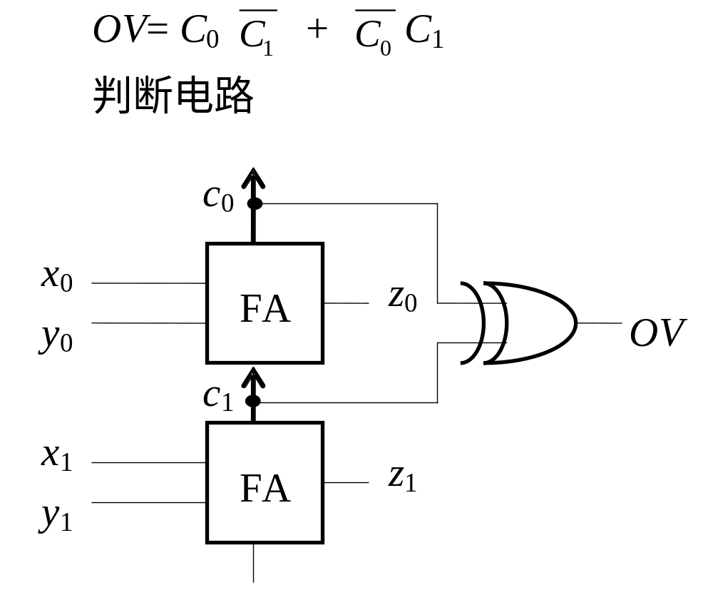
单符号位判断
数值位向符号位有进位但符号位无进位输出或
数值位向符号位没有进位但符号位本身有进位输出是溢出

Slide 21
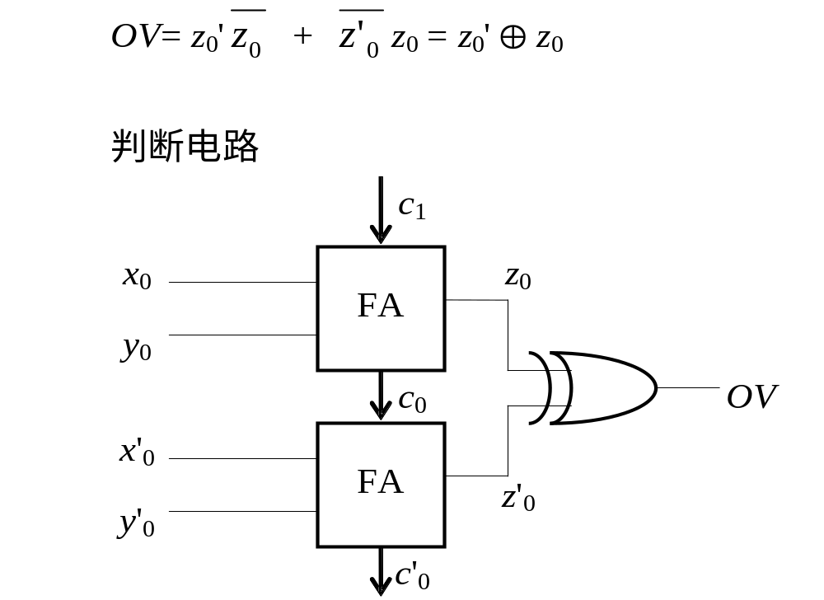
双符号位判断
运算结果的 2 个符号位的值不相同表明有溢出

Slide 22
（4）定点数的乘法运算
  原码一位乘法 ：两个原码数相乘，其乘积的符号为相乘两数的异或值，数值为两数绝对值之积。
  补码一位乘法：乘法直接用补码进行，以减少转换次数。
① 原码一位乘运算方案
[X]_{原}=X₀. X₁ X₂…X_{n}，X₀为符号
[Y]_{原}=Y₀. Y₁ Y2…Y_{n}，Y₀为符号
符号位异或，
绝对值相乘

Slide 23
原码一位乘运算方案
例： X = 0.1101 ，Y = 0.1011，求 X·Y = ？
手工运算过程：
该方案用于计算机会有问题：
1. 加法器只有两个数据输入端
2. 加法器与乘运算数据位数相同
3. 如何判断乘数每一位是 0 或者 1
0. 1 1 0 1
* 0. 1 0 1 1
1 1 0 1
1 1 0 1
0 0 0 0
+ 1 1 0 1
0 . 1 0 0 0 1 1 1 1
解决方案：
1. 每次求出部分积,不是一次总累加
2. 变每次左移被乘数为右移部分积，移出的部分保存起来 ( 保存到哪 ? )
3. 乘数放到一个移位寄存器中，判乘数每一位的值用最低的一位线路
最终乘积原码表示：
0 1 0 0 0 1 1 1 1

Slide 24
实现原码一位乘法的逻辑线路图
移位电路
被乘数作为加数，用乘数最低位的值控制累加，结果右移一位存部分积寄存器，并且乘数同时右移一位。
第 i 位
F
加 法 器
三选一电路
加运算
第 i +1位
第 i 位
第 i -1位
被 乘 数
F/2→X F→X F*2→X
部 分 积
部分积的最低位移入到乘数的最高位
乘 数
最
低
位
最
高
位
移位线路
每位1套
计数器 C_{d}

Slide 25
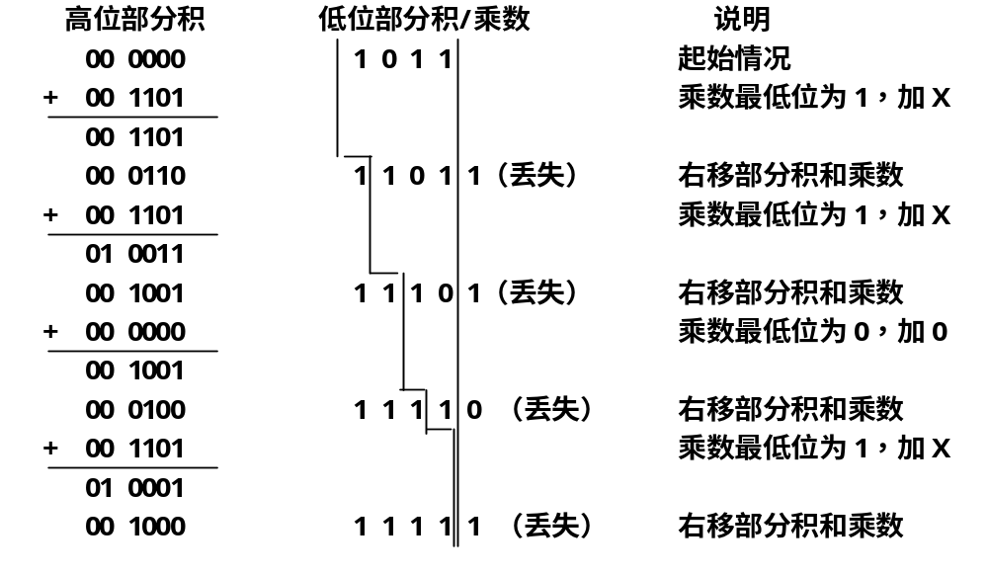
原码一位乘运算过程举例
X = 0.1101 Y = 0.1011

Slide 26
【例】设X=0.1101,Y=0.1011,求X·Y。 其中寄存器B=X ,计数器Cd=4。计算过程:
部分积 A 乘数 C
0 0 0 0 0 0 1 0 1 1
0 0 1 1 0 1
0 0 1 1 0 1
0 0 0 1 1 0 1 1 0 1
0 0 1 1 0 1
0 1 0 0 1 1
0 0 1 0 0 1 1 1 1 0
0 0 0 0 0 0
0 0 1 0 0 1
0 0 0 1 0 0 1 1 1 1
0 0 1 1 0 1
0 1 0 0 0 1
0 0 1 0 0 0 1 1 1 1
X•Y=0.10001111
+x
右移一位→
+x
右移一位→
+0
右移一位→
+x
右移一位→
1(丢失)
1(丢失)
0(丢失)
1(丢失)
乘积高位 乘积低位

Slide 27
原码一位乘运算规则
① 操作数、结果用原码表示
② 绝对值运算，符号单独处理
③ 被乘数(B)、部分积(A)取双符号位
④ 乘数末位(Cn)为判断位，其状态决定下步操作
⑤ 作n次循环（累加、右移）
特点
绝对值运算
用移位的次数判断乘法是否结束
逻辑移位

Slide 28
原码一位分步乘法
每次将一位乘数所对应的部分积与原部分积的累加和相加，并移位。
硬件：设置3个寄存器（具有右移位功能）：
A：存放部分积累加和、乘积高位
B：存放被乘数
C：存放乘数、乘积低位
一个全加器
设置初值：
A = 00.0000
B = X = 00.1101
C = Y = .1011

Slide 29
算法流程
0 A、X B、Y C、n Cd
N
Cn = 1 ？
1/2（A+0） A，C
Y
1/2（A+B） A，C
Cd -1 Cd
N
Cd = 0 ？
Y
B₀⊕C₀ A₀

Slide 30
② 定点补码一位乘法
原码乘法存在的缺点是符号位需要单独运算，并要在最后给乘积冠以正确的符号。
补码乘法是指采用操作数的补码进行乘法运算，最后乘积仍为补码，能自然得到乘积的正确符号。

Slide 31
算法分析：
[X]_{补} = X0.X1X2…Xn
[Y]_{补} = Y0.Y1Y2…Yn
  由Y = -Y₀ + 0.Y₁Y₂…Y_{n}，得
[X·Y]_{补} = [X]_{补}(0.Y₁Y₂…Y_{n})+[-X]_{补}Y₀
符号位
* 由[X]_{补}=X₀ X₁X₂…X_{n} 求真值 X的推导：
  [X]_{补} = 2X₀ + X
  X = [X]_{补} - 2X₀ = X₀ X₁X₂…X_{n} - 2X₀
  = -X₀ + (-X₀+ X₀ X₁X₂…X_{n})
  = -X₀ + 0.X₁X₂…X_{n} （符号位与数值位分开）

Slide 32
展开为部分积的累加和形式：
[X·Y]补 = [X]补(0.Y1Y2…Yn)+[-X]补Y0
= [X]补(0.Y1Y2…Yn)-[X]补Y0
= [X]补(-Y0+2⁻¹Y1+2⁻²Y2+…+2^{-n}Yn)
= [X]补
(-Y0+(Y1-2⁻¹Y1)+(2⁻¹Y2-2⁻²Y2)+…
+(2^{-(n-1)}Yn-2^{-n}Yn))
= [X]补
[(Y1-Y0)+2⁻¹ (Y2-Y1)+2⁻²(Y3-Y2)+…
-n
-n
-n
Yn+1
Yn+1
+2 (0 -Yn)
+2 (0 -Yn)
+2 (0 -Yn)
比较法—布斯（Booth）算法：用相邻两位乘数比较的结果决定加[X]补、 [-X]补或0。

Slide 33
布斯算法：在乘数Yn后添加Yn+1=0。按照Yn+1 ，Yn相邻两位的三种情况，其运算规则如下：
Yn(高位) Yn+1(低位) 操作(A_{补}为部分积累加和)
0 0
0 1
1 0
1 1
( 0 )
1/2A_{补}
1/2(A_{补}+[X]_{补})
1/2(A_{补}+[-X]_{补})
1/2A_{补}
( 1 )
右移一位
(-1 )
( 0 )

Slide 34
Booth算法运算规则
①部分积A、被乘数B取双符号位，符号位参加运算；
② 乘数C取单符号位，符号参加移位，以决定最后是否修正；
③ C末位设置附加位Cn+1，初值为0，CnCn+1组成判断位，决定运算操作，作n步循环；
④ 第n+1步（可能不用）由（Y1-Y0）决定,仅修正，不移位 。
【例】X= -0.1101,Y=0.1011,求[X·Y]补。
初值：A=00.0000,B=[X]补=11.0011,
-B=[-X]补=00.1101,C =[Y]补=0.1011

Slide 35
计算过程:
部分积 乘数Y Yi Yi+1 说明
0 0 0 0 0 0 0. 1 0 1 1 0 初始值,最后一位补0
0 0 1 1 0 1 Y4Y5=10 +[-X]补
0 0 1 1 0 1
0 0 0 1 1 0 1 0 1 0 1 1 右移一位
0 0 0 0 0 0 Y3Y4=11 +0
0 0 0 1 1 0
0 0 0 0 1 1 0 1 0 1 0 1 右移一位
1 1 0 0 1 1 Y2Y3=01 +[X]补
1 1 0 1 1 0
1 1 1 0 1 1 0 0 1 0 1 0 右移一位
0 0 1 1 0 1 Y1Y2=10 +[-X]补
0 0 1 0 0 0
0 0 0 1 0 0 0 0 0 1 0 1 右移一位
1 1 0 0 1 1 Y0Y1=01 +[X]补
1 1 0 1 1 1 0 0 0 1
+
→
+
→
+
→
+
→
+
不移位
乘积高位 乘积低位
[X·Y]补=1.01110001, X·Y= - 0.10001111

